Slide 1
STIKLA SAJŪTA
_______________________
Nr. LKP2022/47/ projekta īstenotājs Līvānu novada pašvaldība
2022

Slide 2
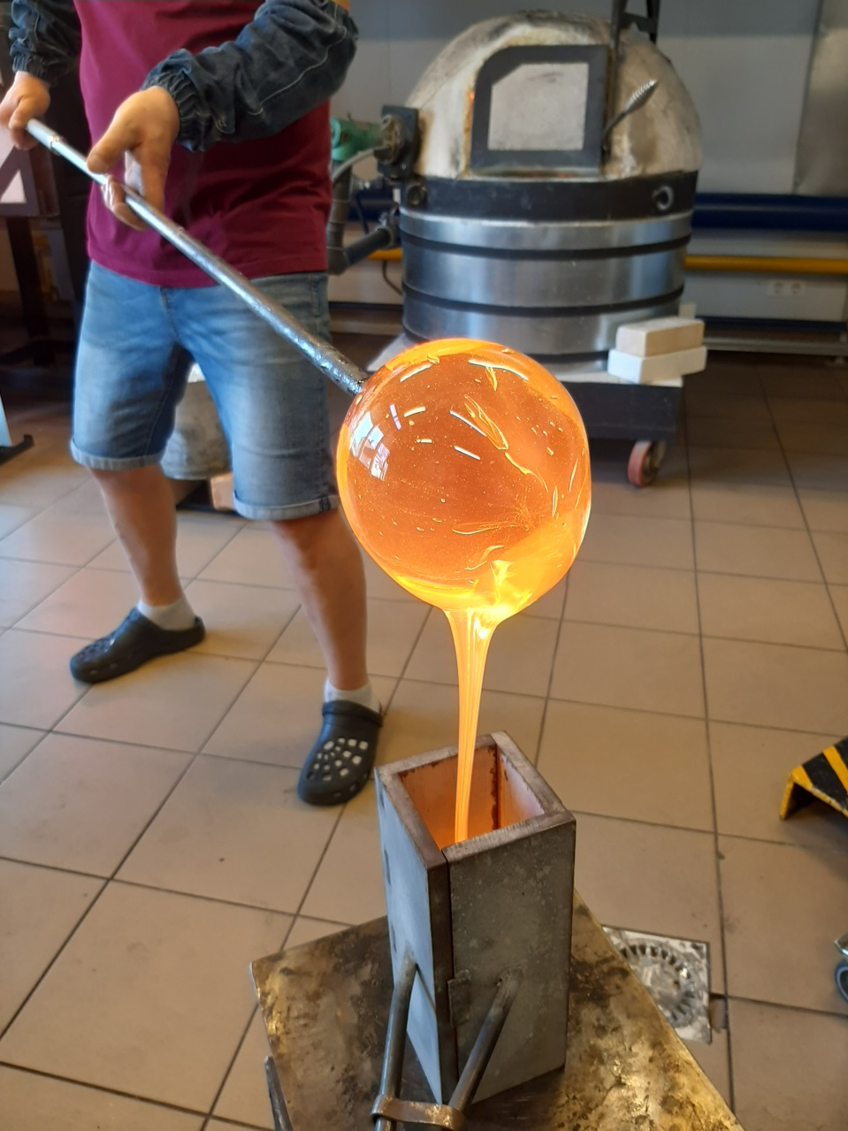
“Stikls ir trausls, taču ļoti izturīgs materiāls, kā cilvēks” tā saka stikla mākslinieki. Līvānos stiklam ir atvēlēta īpaša vieta, bet aiz katra stikla izstrādājuma ir cilvēks, kas to ir radījis. Projekta mērķis ir aktualizēt Līvānu stikla mantojumu, radīt jaunus autordarbus balstītus Līvānu stikla izstrādes vēsturiskajās tradīcijās, izceļot konkrētas personības- stikla māksliniekus, stikla mākslas darba autorus.

Slide 3
Latgales kultūras programmas atbalsts 5000 EUR Projekta mērķis: Aktualizēt un saglabāt tradīciju izgatavot stikla mākslas darbus balstītus Līvānu stikla izstrādes tradīcijās. Veidot stikla nozarē strādājošo mākslinieku paaudžu sadarbību un pārmantojamību. Papildināt un uzlabot mākslas un kultūras norises Latgales reģionā un nodrošināt profesionālās mākslas pieejamību. Projekta norises laiks: No 20022 gada 15.maija līdz 15.decembrim Projekta norises vieta: Līvānu stikla un amatniecības centrs Projekta vadītājs: Ilze Griezāne

Slide 4
Projektā «Stikla sajūta» tika īstenots:
Stikla mākslinieku rezidences, kuru laikā tapa unikāli autordarbi ar stikla pūtēja Aleksandra Logvina palīdzību. Iedvesma gūta Līvānu stikla vēsturiskajās izstrādes tradīcijās ekspozīcijā «Līvānu stikla muzejs».
Iesaistīti 5 bijušie Līvānu stikla fabrikas mākslinieki un 6 nozarē strādājošie mākslinieki. Kopumā 11 stikla mākslinieki.
Nointervēti un uzņemti 11 video par katra mākslinieka stikla sajūtu.
Iegūta vērtīga informācija par laiku, kad viņi strādāja Līvānu stikla fabrikā.
Līvānu stikla un amatniecības centra krājums papildināts ar 12 mūsdienu stikla mākslas darbiem.
Izveidotas atklātnes un izveidota izstāde ar stikla mākslas darbiem.
2022.gada 18.novembrī noorganizēts projekta noslēguma un izstādes «Stikla sajūta» atklāšanas pasākums.

Slide 5
Rezidences laikā satikās 2 stikla mākslinieki. Tās bija domu, radošas sinerģijas un pieredzes apmaiņas dienas. Rezidencēs piedalījās:
Aīda Rotčenkova , Vineta Groza;
Ludmila, Safronova, Anna Varnase Heinsberga;
Ieva Birģele, Baiba Dzenīte;
Dainis Gudovskis, Juris Dunovskis;
Herberts Erbs, Remiguijus Kriukas.
Māksliniece Ināra Lāce piedalījās tikai intervijā un video uzņemšanā.

Slide 6
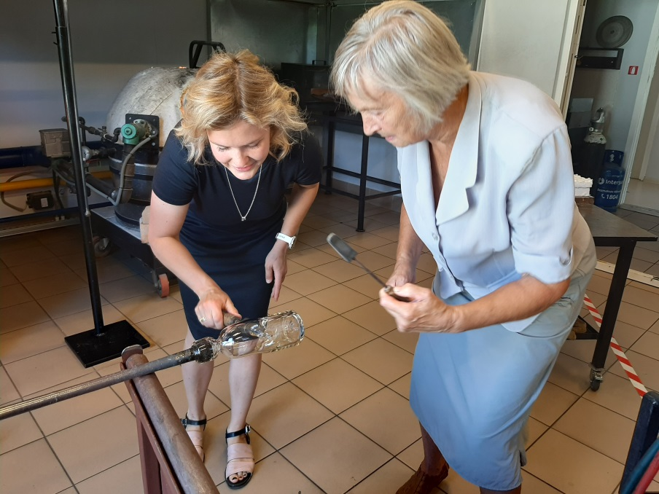
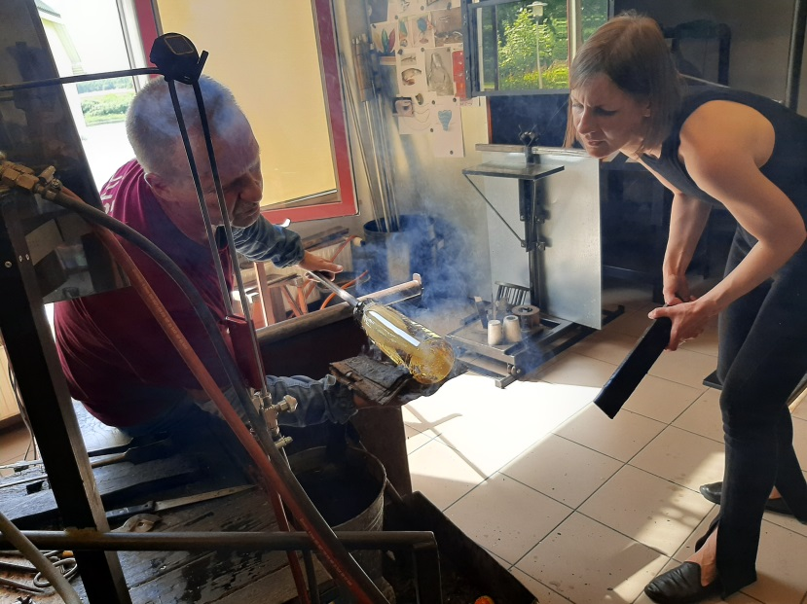
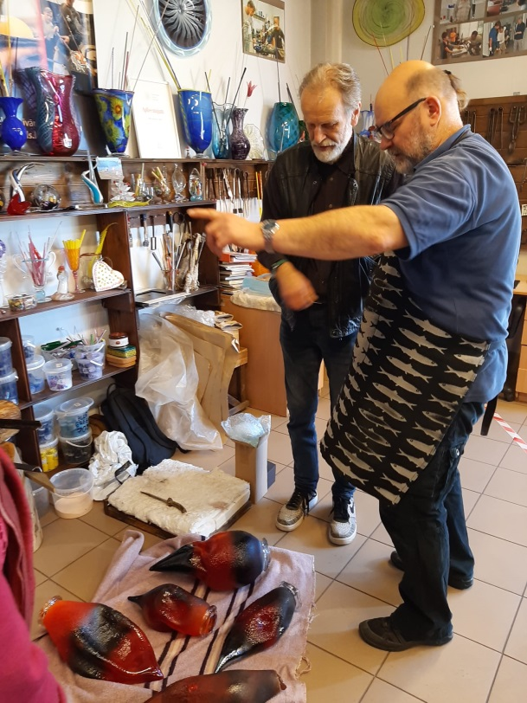
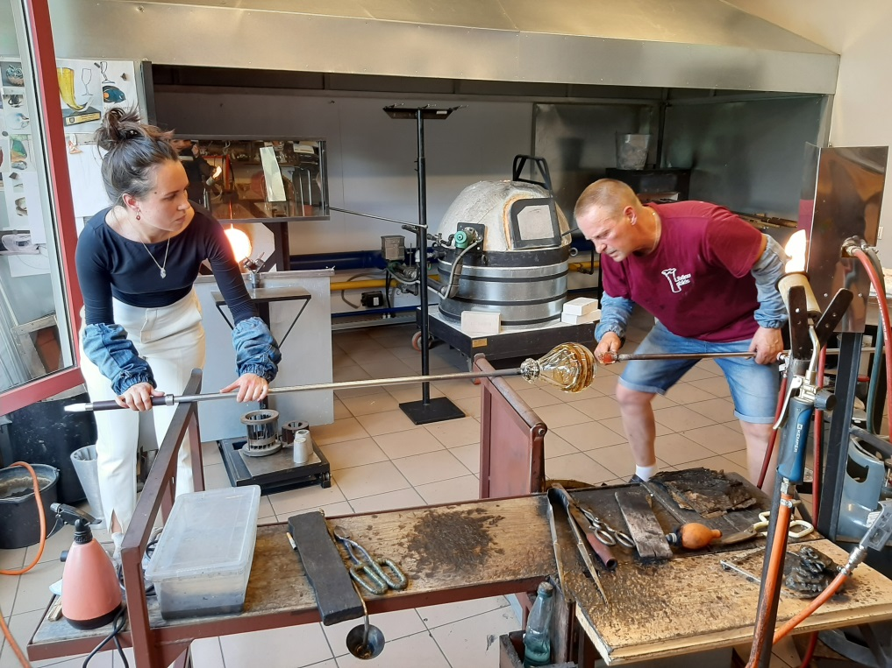
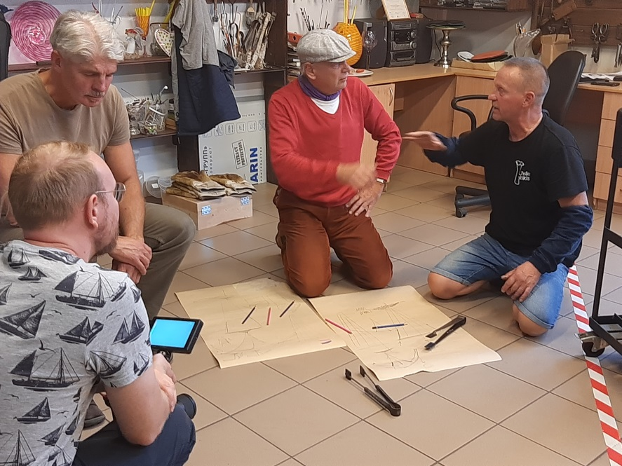

Slide 7
Video skatāmi kanālā youtube.com/stikla sajūta

Slide 8
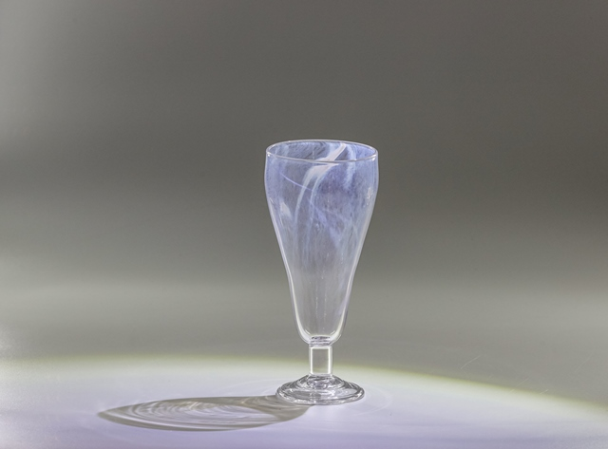
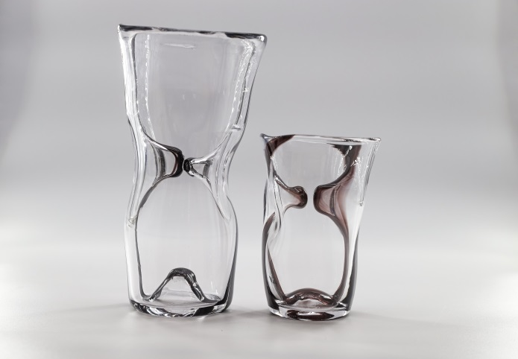
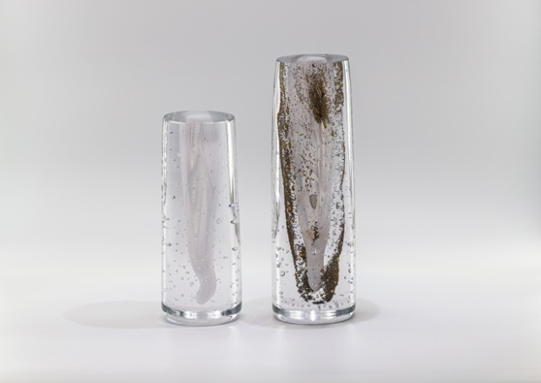
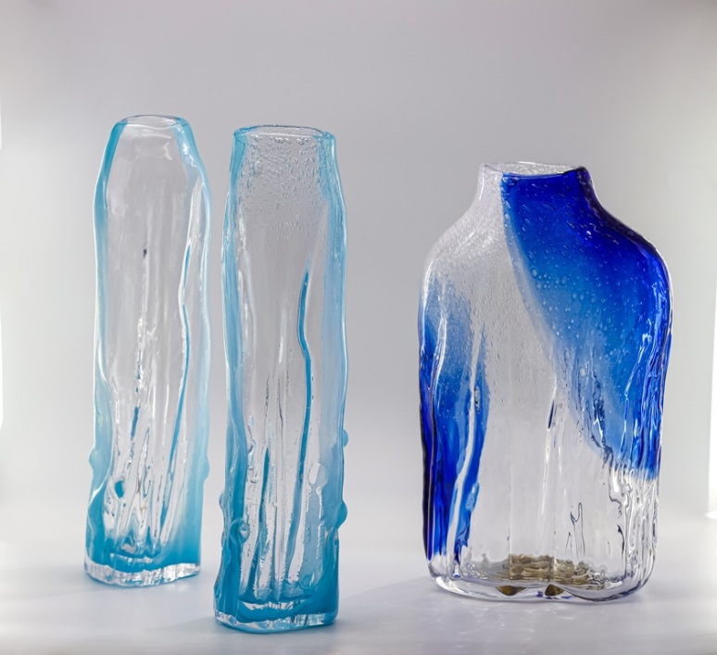
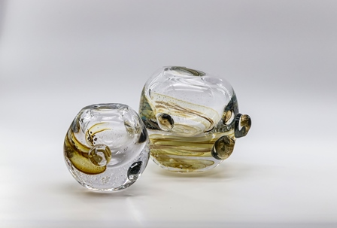
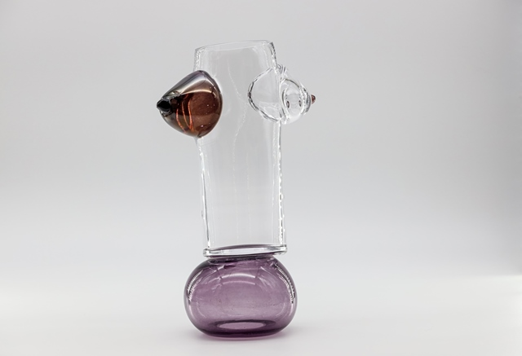
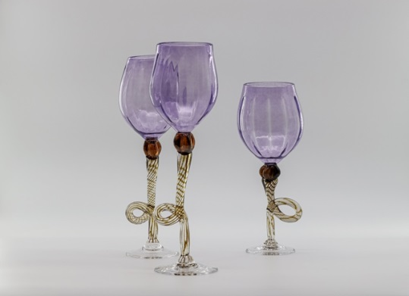
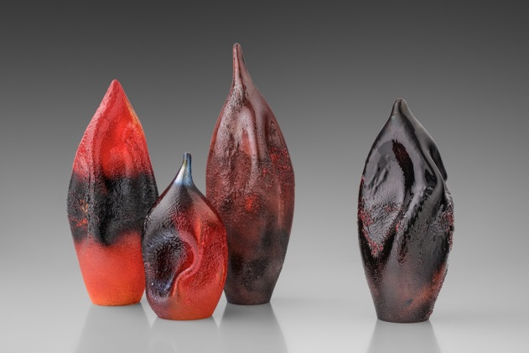
Radīti unikāli stikla mākslas darbi

Slide 9
Visi stikla mākslas darbi tika piefiksēti atklātnēs. Uz vienas puses tika izvietota fotogrāfija ar mūsdienu mākslas darbu , otrā pusē iedvesmas avots - 20.gs.80.gadu LSF izstrādājumi.

Slide 10
Projekta noslēguma un izstādes «Stikla sajūta»atklāšanas pasākums 2022. gada 18.novembrī

Slide 11
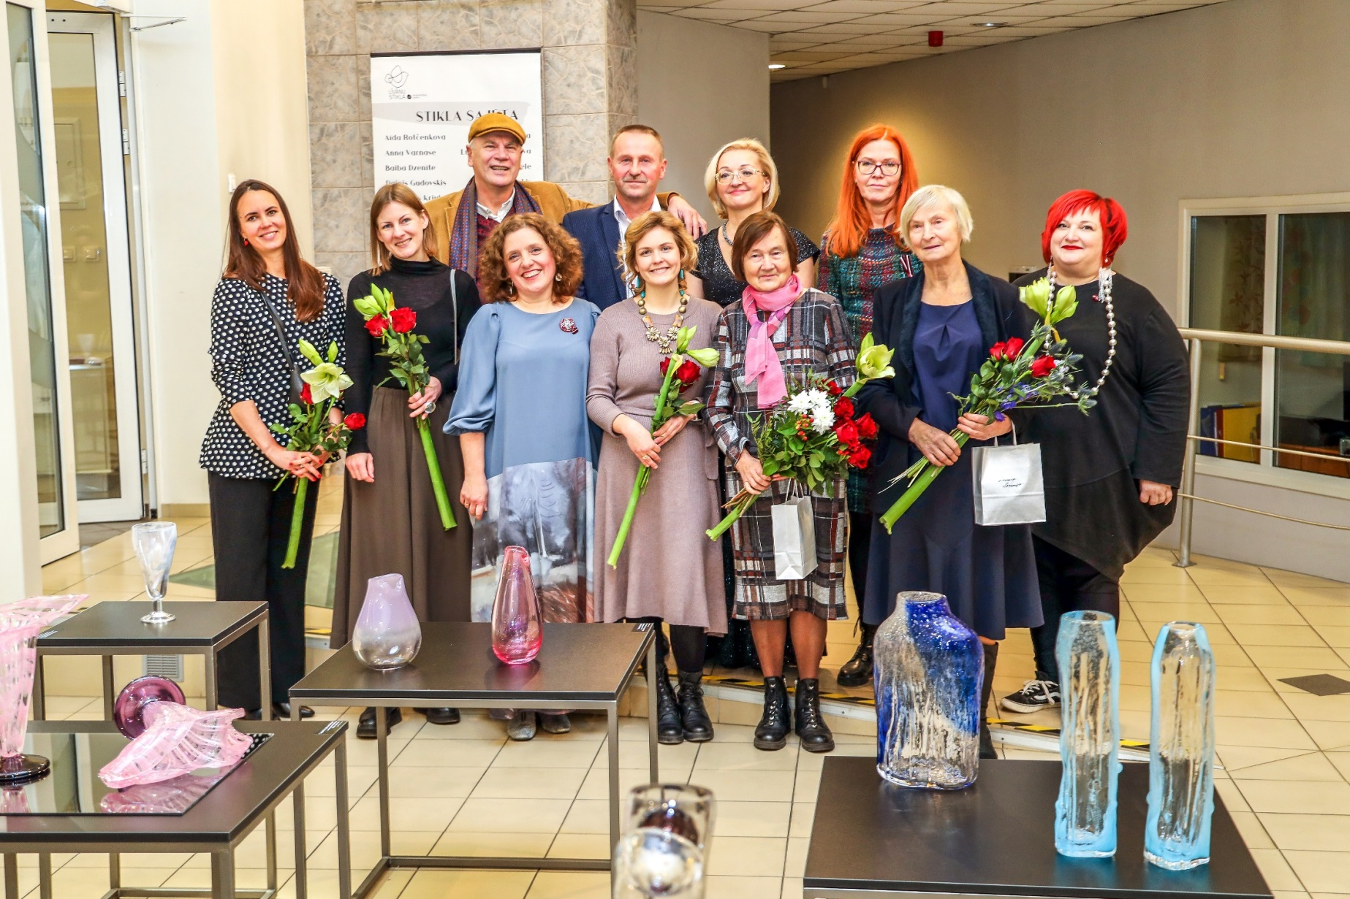
Projekta noslēguma un izstādes «Stikla sajūta» atklāšanas pasākums 2022. gada 18.novembrī

Slide 12
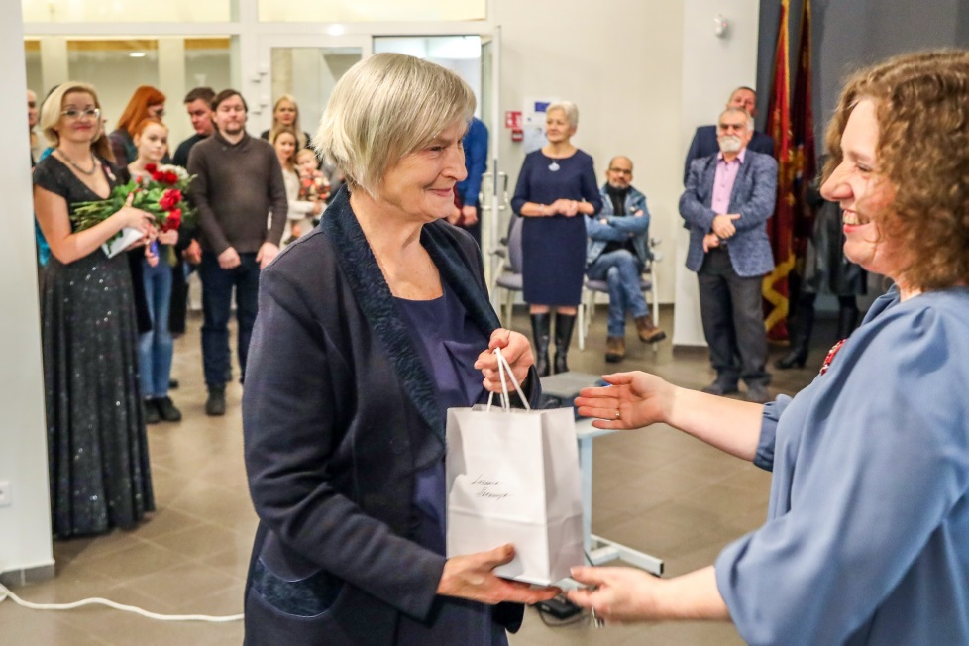
Projekta noslēguma un izstādes atklāšanas pasākums 2022. gada 18.novembrī

Slide 13
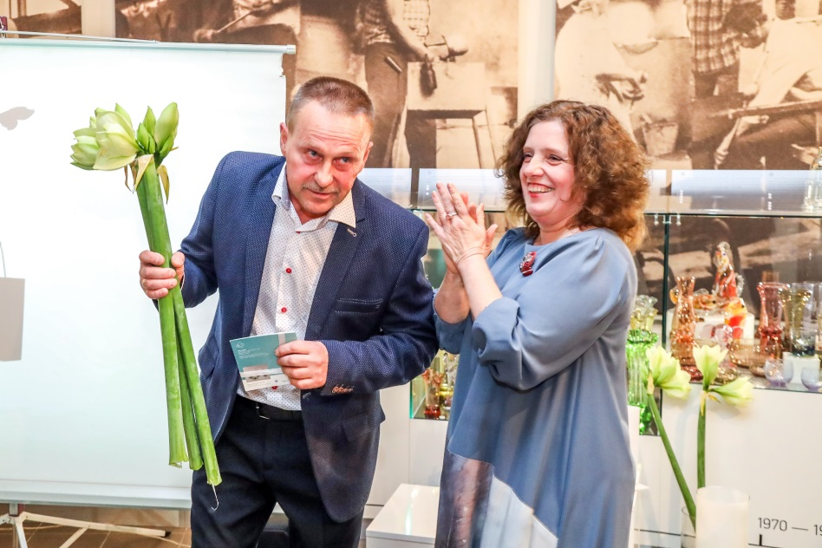
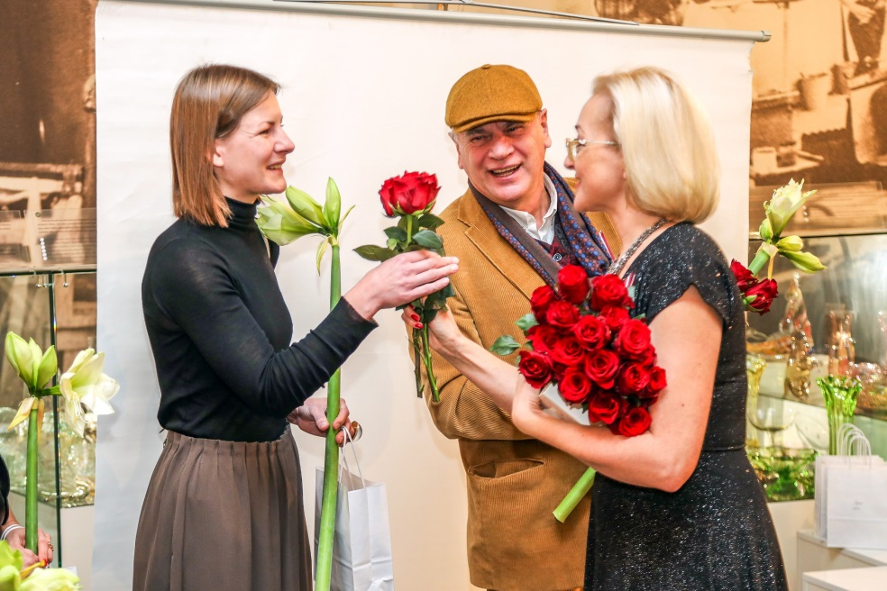
Projekta noslēguma un izstādes atklāšanas pasākums 2022. gada 18.novembrī

Slide 14
Izstāde «Stikla sajūta »Līvānu stikla un amatniecības centrā

Slide 15
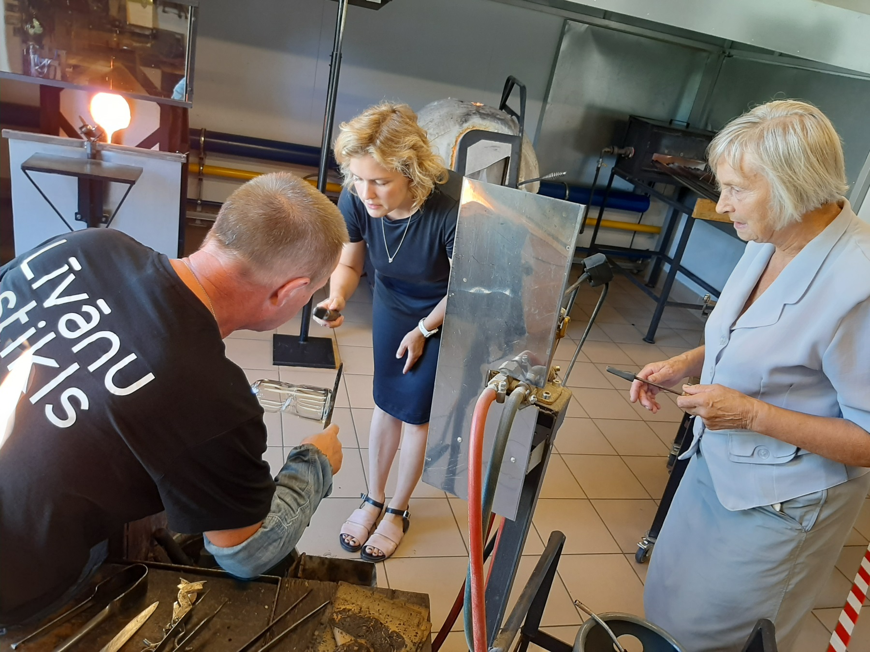
Tradīcija radīt stikla mākslas darbus Līvānos ir unikāla, saglabājama un attīstāma arī turpmāk!

